Slide 1
Reformationsjubiläum und Berlin 2017
Versuch einer Übersicht über die regionalgeschichtlichen Aktivitäten in Berlin- Brandenburg
Dr. Wolfgang Krogel Historische Kommission zu Berlin 25.03.2017

Slide 2
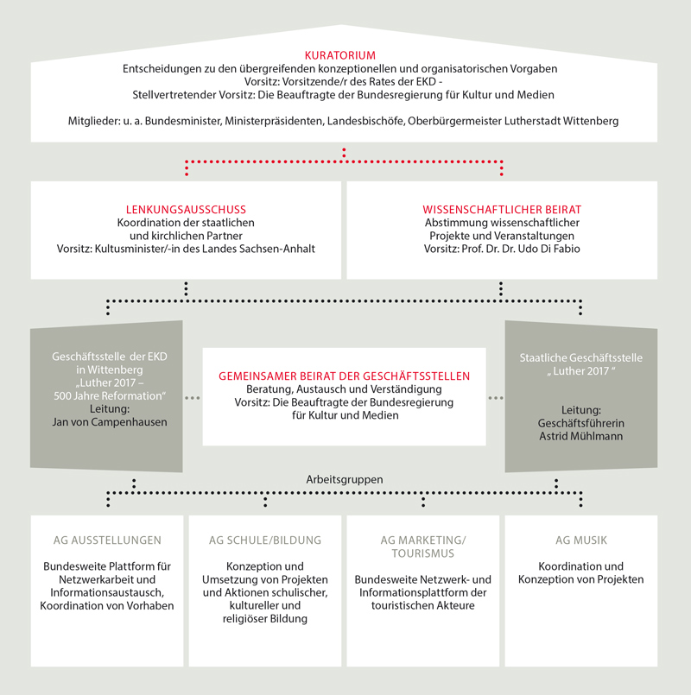
Organisationsschema

Slide 3
Nationale Ausstellungen
Die volle Wucht der Reformation
Berlin: Der Luthereffekt. 500 Jahre Protestantismus in der Welt
Wartburg: Luther und die Deutschen
Wittenberg: Luther! 95 Schätze – 95 Menschen

Slide 4
Staatliches Luthergedenken Thüringen und Sachsen Anhalt als Kernländer der Reformation und des Reformationsjubiläums
https://www.luther2017.de/de/martin-luther/geschichte-geschichten/
= Einzelgeschichten zur Person Luthers
https://www.luther2017.de/de/reformation/und-gesellschaft/
= wichtige Themen der Reformationsgeschichte

Slide 5
Kirchliches Luthergedenken in der Evangelischen Kirche Mitteldeutschlands
http://www.ekmd.de/glaube/Reformatoren-in-Mitteldeutschland/
= Persönlichkeiten der Reformationszeit in Mitteldeutschland

Slide 6
Kulturland Brandenburg 2017 »Wort & Wirkung. Luther und die Reformation in Brandenburg«
Hier kann das Programmheft für das erste Halbjahr 2017 herunter geladen werden.
http://www.kulturland-brandenburg.de/themenjahr-2017/

Slide 7
Evangelische Kirche Berlin-Brandenburg- schlesische Oberlausitz
Portal: Kirchengeschichte, Europäischer Stationenweg, nationale Ausstellungen http://www.reformation.ekbo.de/aktuelles.html
Auswahl historischer Ausstellungen in Berlin-Brandenburg. Die anderen Veranstaltungstypen enthalten interessante historische Beiträge, aber auch vieles andere.
http://www.reformation.ekbo.de/veranstaltungen/ausstellungen.html

Slide 8
Sonderseite des Vereins für Berlin-Brandenburgische Kirchengeschichte
http://reformation-mark-brandenburg.de/veranstaltungen/
Veranstaltungen zur Kirchengeschichte
50 Reformationsgeschichten

Slide 9
Neuste und geplante Publikationen
Die Tagung „Kein Bildersturm! Die Stadt in der Kirche – St. Marien Bernau“ (Bernau - November 2015) und den Tagungsband, der demnächst als „Arbeitsheft“ des Brandenburgischen Landesamtes für Denkmalpflege erscheint
Die Tagung der Theologischen Hochschule Elstal (November 2015) und den gleichnamigen Tagungsband: Oliver Pilnei, Martin Rothkegel (Hg.): Aus Glauben gerecht - Weltweite Wirkung und ökumenische Rezeption der reformatorischen Rechtfertigungslehre. Ev. Verlagsanstalt Leipzig 2016.
Die Tagung „Tetzel – Ablass – Fegefeuer“ (Jüterbog April 2016) und den demnächst erscheinenden gleichnamigen Tagungsband sowie Begleitband zur Ausstellung: Hartmut Kühne, Enno Bünz und Peter Wiegand (Hg.), Johann Tetzel und der Ablass. Begleitband zur Ausstellung , Lukas Verlag Sommer 2017
Enno Bünz, Heinz-Dieter Heimann und Klaus Neitmann (Hg.): Reformation vor Ort. Christlicher Glaube und konfessionelle Kultur in Brandenburg und Sachsen im 16. Jahrhundert, Lukas Verlag, Ende 2017
Fank Göse (hg.): Reformation in Bandenburg. Verlauf, Akteure, Deutungen, Lukas Verlag Juli 2017
Hans-Joachim Neumann: Luthers Leiden, Wichern-Verlag 2016
THEMA Heft 1 im Jahr 2017: Frauen der Reformation

Slide 10
Verein für Berlin- Brandenburgische Kirchengeschichte
Die Jahrgänge 2013, 2015 und 2017 des im zweijährigen Rhythmus erscheinenden Jahrbuchs für Berlin- Brandenburgische Kirchengeschichte
Sonderband 2015 Quellen und Literatur zur Reformation in der Mark Brandenburg
Berliner Geschichte 1/2017 „Die Reformation in Berlin“
Reformation in der Mark Brandenburg von Andreas Stegmann 2017
Ausgewählte Quellen der Reformationsgeschichte Andreas Stegmann 2018

Slide 11
